Slide 1

2. Servicios de configuración dinámica de sistemas

Slide 2
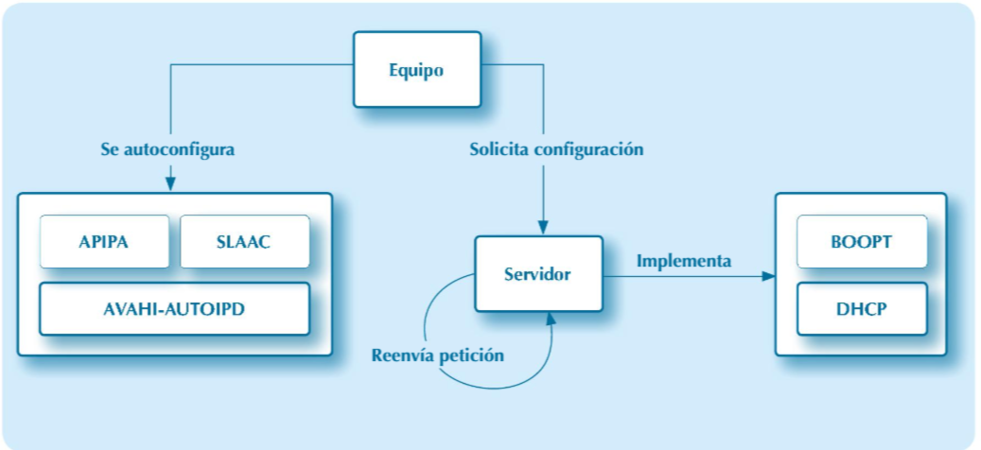
Mapa conceptual

Slide 3
2.1. Introducción
Ya sea en el hogar, en el trabajo, en un aeropuerto o en una cafetería, siempre existirá alguna red que estará disponible para su uso. La gran mayoría de esas redes serán redes inalámbricas, aunque también es posible que en otras ocasiones sean accesibles a través de rosetas de conexión. En cualquier caso y sea cual sea el método de conexión, lo más probable es que dentro de esa red exista algún servidor encargado de suministrar los datos de configuración IP. A lo largo de este capítulo, se describirá el servicio encargado de llevar a cabo esta configuración.

Slide 4
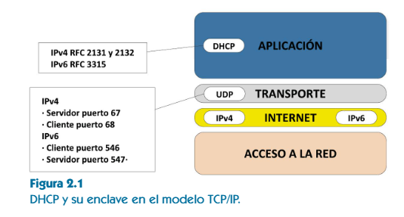
2.2. Protocolo DHCP
El protocolo DHCP (Dynamic Host Configuration Protocol o Protocolo de configuración dinámica de host) es un protocolo de la capa de aplicación encargado de configurar automática y dinámicamente los parámetros de conexión de los equipos cliente de una red. Es utilizado en arquitecturas cliente-servidor y da nombre a los servidores que lo implementan.
Este servicio se encuentra embebido incluso en los routers domésticos que los ISP suministran a cada cliente.

Slide 5
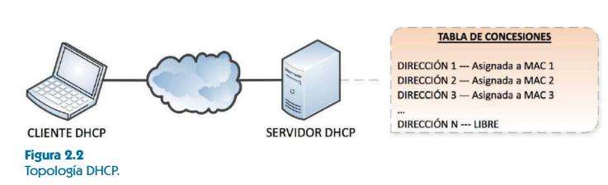
2.2.1. Características y funcionamiento
El servidor DHCP posee un listado con direcciones IP que van asignándose a los clientes que solicitan parámetros de configuración y conocerá, en todo momento los dispositivos a los que les ha concedido parámetros de conexión, así como el momento en el que lo ha hecho.

Slide 6
2.2.1. Características y funcionamiento
Un servidor que implementa el protocolo DHCP puede trabajar de tres formas diferentes, combinando algunas de ellas incluso al mismo tiempo:
1. Asignación estática: El servidor asigna una dirección IP concreta a una máquina determinada, la cual es identificada por la dirección MAC o el identificador de cliente. Evita que se conecten clientes no identificados.

Slide 7
2.2.1. Características y funcionamiento
2. Asignación automática: El servidor asigna una dirección IP a una máquina cliente la primera vez que hace la solicitud al servidor DHCP y este la puede utilizar hasta que decida liberarla. Se suele utilizar en escenarios con un número reducido de clientes que se conectan de forma frecuente.

Slide 8
2.2.1. Características y funcionamiento
3. Asignación dinámica: El servidor dispone de un rango de direcciones IP que se ofrecen a los clientes que solicitan parámetros válidos de conexión cuando se levantan en la red. Es el único método que permite la reutilización dinámica de las direcciones IP, lo cual facilita la instalación de nuevas maquinas cliente. Suele utilizarse en redes con un elevado número de clientes.

Slide 9
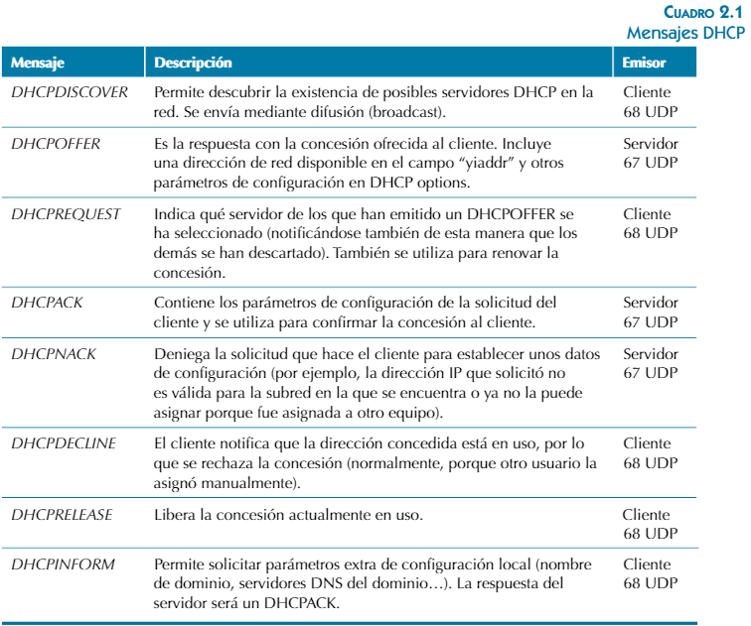
2.2.2. Mensajes
Toda comunicación conlleva un intercambio de mensajes que están claramente tipificados por el protocolo. En el cuadro 2.1 puedes encontrar un listado de los mensajes del protocolo junto con su descripción y la fuente emisora.

Slide 10
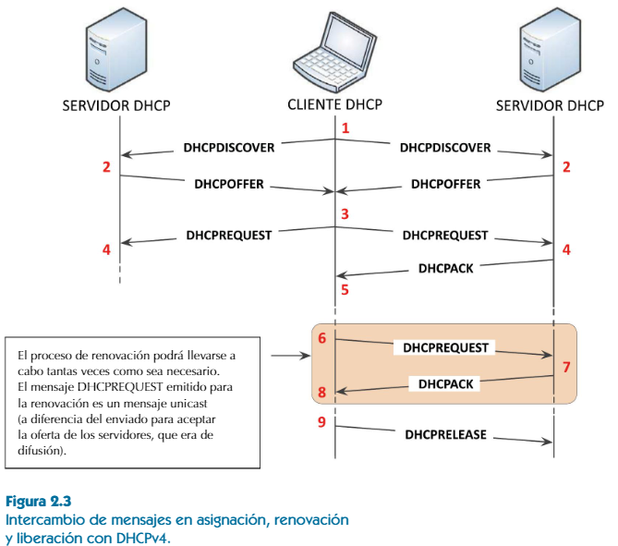
2.2.2. Mensajes
A) Asignación, renovación y liberación
A continuación, se describirá el intercambio típico de mensajes entre clientes y servidores DHCP mediante los cuales se realiza la asignación, renovación y posterior liberación de los parámetros de red.

Slide 11
2.2.2. Mensajes
A) Asignación, renovación y liberación
a) Asignación
1. El cliente inunda la red con un mensaje DHCPDISCOVER (broadcast) con el que pretende obtener una asignación de datos de configuración válidos. En el mensaje se pueden sugerir determinados parámetros (tiempo de la concesión, dirección sugerida...).

Slide 12
2.2.2. Mensajes
A) Asignación, renovación y liberación
a) Asignación
2. El servidor recibe el mensaje DHCPDISCOVER y prepara la respuesta DHCPOFFER (unicast) que incluye una dirección de red disponible (campo "yiaddr"), así como otros parámetros de configuración DHCP.
Los servidores deben comprobar que la dirección de red ofrecida no esté ya en uso, pues podría haberla establecido manualmente otro cliente de la red. Para ello pueden sondear la dirección ofrecida con un ICMP Echo Request.
Aunque no es obligatorio, el servidor puede reservar la dirección de red ofrecida temporalmente para evitar la asignación de la misma dirección de red a otro cliente.

Slide 13
2.2.2. Mensajes
A) Asignación, renovación y liberación
a) Asignación
3. El cliente selecciona una oferta entre todas las recibidas (generalmente, la primera que llegó o la que mejor se ajusta a las posibles sugerencias que incluyó en el DHCPDISCOVER).
Una vez elegida la oferta, prepara y difunde un mensaje DHCPREQUEST (broadcast) con el que identifica al servidor del que se ha seleccionado la oferta y al mismo tiempo descarta al resto (mediante la opción “server identifier"). Puede incluir otras opciones que especifican los valores de configuración deseados.
Si el cliente no recibe ofertas en el tiempo máximo de espera establecido, se reiniciará el proceso de asignación mediante un DHCPDISCOVER (paso 1).

Slide 14
2.2.2. Mensajes
A) Asignación, renovación y liberación
a) Asignación
4. El servidor recibe el DHCPREQUEST difundido desde el cliente.
Si se le notifica a través del mismo que su oferta no ha sido seleccionada, marcará de nuevo la dirección que ofreció como disponible.
En caso contrario:
Intentará hacer persistente la oferta que hizo al cliente y responderá con un mensaje DHCPACK que contiene los parámetros de configuración de la solicitud (ninguno debe ser incompatible con los del mensaje DHCPOFFER anterior).
Si el servidor seleccionado no es capaz de satisfacer el mensaje DHCPREQUEST (la dirección de red solicitada puede haberse asignado a otro cliente justo antes), el servidor debe responder con un mensaje DHCPNACK.

Slide 15
2.2.2. Mensajes
A) Asignación, renovación y liberación
a) Asignación
5. Si el cliente recibe un mensaje DHCPACK con los parámetros de configuración, realizará una validación final de los mismos (mediante el protocolo ARP comprobará que la dirección de red asignada no esté siendo utilizada ya).
Si todo ha ido bien y no se ha detectado que la dirección se esté utilizando previamente, el cliente quedará configurado conforme a los datos recibidos durante el tiempo máximo establecido en la concesión.
Si, por el contrario, el cliente detecta que la dirección ya está en uso, enviará un mensaje DHCPDECLINE al servidor y reiniciará el proceso de asignación mediante un DHCPDISCOVER (paso 1).
Si el cliente recibe un mensaje DHCPNACK, reiniciará el proceso de asignación mediante un DHCPDISCOVER (paso 1).
Si se consumen los tiempos máximos de espera del cliente y no ha recibido mensaje DHCPACK o DHCPNACK, se retransmitirá el mensaje DHCPREQUEST y, si no se obtiene respuesta después del tiempo máximo de espera establecido, reiniciará el proceso de asignación mediante un DHCPDISCOVER (paso 1).

Slide 16
2.2.2. Mensajes
A) Asignación, renovación y liberación
b) Renovación
6. Las concesiones tienen un tiempo máximo de caducidad conocido como lease time pero los clientes no esperan a agotarlo para iniciar el proceso de renovación, pues eso supondría comenzar de nuevo con el proceso de configuración mediante un DHCPDISCOVER. Además del tiempo de concesión, existen otros dos tiempos más:
Renewal time o T1: Es el tiempo tras el cual el cliente debe intentar hacer la renovación con el servidor DHCP que le ofreció la concesión. Puede ser indicado explícitamente por el servidor o, en caso contrario, establecerse directamente por parte del cliente al 50% del tiempo total de la concesión. Una vez alcanzado este tiempo, el cliente procederá a enviar un mensaje DHCPREQUEST al servidor (unicast) que le brindó la configuración con la intención de renovarla.
Rebinding time o T2: Es el tiempo transcurrido el cual el cliente debe enlazar con un servidor DHCP para recibir la renovación de la concesión que está próxima a ex- pirar (solo en caso de no haberse obtenido respuesta por parte del servidor cuando T1 expiró). Puede ser indicado explícitamente por el servidor o, en caso contrario, establecerse directamente por parte del cliente al 87,5% del tiempo total de la concesión. Una vez alcanzado este tiempo, el cliente procederá a difundir mensajes DHCPREQUEST (broadcast) solicitando concesión desde cualquier servidor DHCP (incluido el que le concedió los parámetros de configuración iniciales, que ahora sí podría estar escuchándole).

Slide 17
2.2.2. Mensajes
A) Asignación, renovación y liberación
b) Renovación
7. Si el servidor acepta la solicitud de renovación de la concesión, enviará un mensaje DHCPACK (unicast). En caso contrario (dirección inválida, dirección ya en uso o concesión realizada por otro servidor en otra red), enviará un mensaje DHCPNACK.

Slide 18
2.2.2. Mensajes
A) Asignación, renovación y liberación
b) Renovación
8. Si el cliente recibe un mensaje DHCPACK, continuará utilizando los datos de configuración y reestablecerá su periodo de validez. Si recibe un mensaje DHCPNACK o el tiempo de concesión expira sin obtener respuesta del servidor, reiniciará el proceso de obtención de parámetros mediante un DHCPDISCOVER (paso 1).

Slide 19
2.2.2. Mensajes
A) Asignación, renovación y liberación
c) Liberación
9. El cliente podrá renunciar a su contrato de arrendamiento iniciando el proceso de liberación mediante el envío de un mensaje DHCPRELEASE al servidor. Esta comunicación es unidireccional (no necesita respuesta) y puede motivarla un apagado del equipo, la inhabilitación de interfaz de red o cualquier otra circunstancia que así lo requiera. De no llevarse a cabo, la concesión continuará siendo válida en el servidor hasta que expire su periodo de validez.

Slide 20
2.2.2. Mensajes
B) Reasignación de concesión
En el escenario anterior se parte del supuesto de que el cliente se inicia sin disponer de una concesión previa. Sin embargo, es posible que el equipo cliente se apague y se encienda de nuevo mientras la concesión sigue siendo válida. En esta situación el cliente puede solicitar el restablecimiento del arrendamiento existente sin realizar todo el proceso completo de asignación. Este proceso se denomina reasignación y consta de los siguientes pasos:
1. El cliente prepara y difunde un mensaje DHCPREQUEST (broadcast) con información sobre la concesión actual, pero, a diferencia del mensaje preparado en el paso 3 del proceso de asignación, ahora no incluirá la opción que identifica al servidor.
2. El servidor recibe el DHCPREQUEST difundido desde el cliente:
Si tiene información sobre la concesión indicada:
Si es válida, responderá con un mensaje DHCPACK.
Si no es válida responderá con un mensaje DHCPNACK.
Si no tiene información sobre la concesión, no responderá.
A partir de este punto, el proceso es similar al del proceso de asignación desde el punto 5.

Slide 21
2.2.2. Mensajes
C) Servidores autorizados
Se puede dar el caso de que un cliente intente renovar la concesión y emita sus mensajes de renovación DHCPREQUEST justo después de haber accedido a una red diferente de aquella en la que estaba cuando obtuvo la concesión. En este caso, el servidor DHCP de la nueva red escuchará los mensajes, pero para una dirección que no ha proporcionado él. Si este servidor se ha configurado como no autorizado, obviará esas solicitudes de renovación con la finalidad de que sea el servidor DHCP original de esas concesiones el que se encargue de renovarlas. Sin embargo, dicho servidor no será accesible al cliente, por lo que será imposible que la concesión se renueve y el cliente quedará mal configurado y sin conexión hasta que la concesión expire, lo cual podría suponer una considerable demora.
Para mitigar este problema, un servidor DHCP puede configurarse como autorizado. Así, tan pronto como detecte un cliente mal configurado que pretende renovar su concesión, le enviará un mensaje DHCPNACK, forzando de esta manera a liberar sus datos actuales de configuración y a comenzar de nuevo el proceso de solicitud de concesión con un mensaje DHCPDISCOVER que será atendido esta vez por el servidor correcto para dicha red.

Slide 22
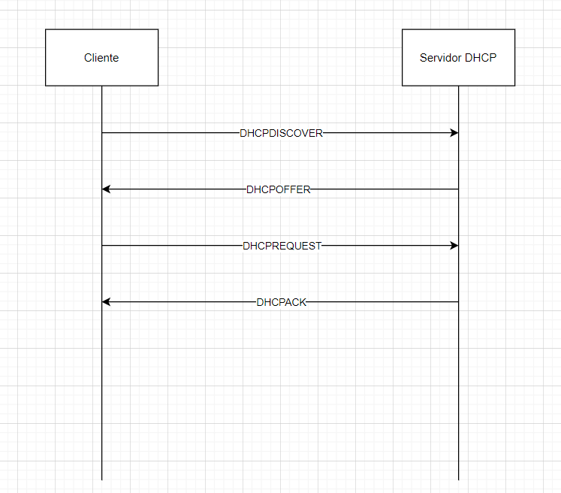
2.2.2. Mensajes
Asignación

Slide 23
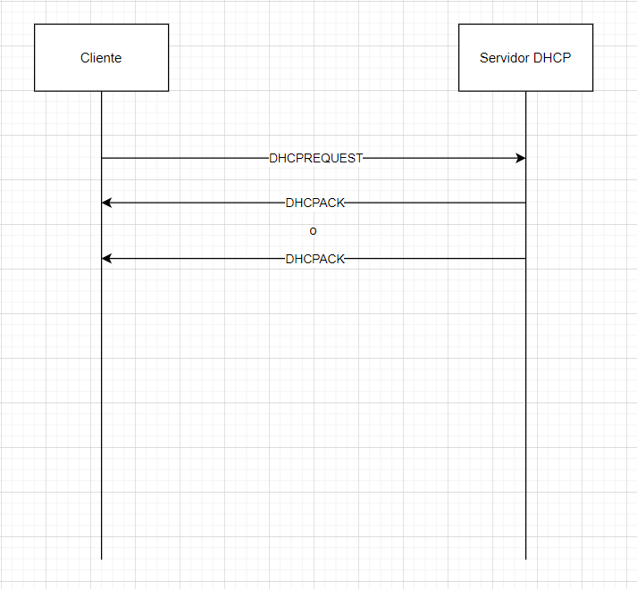
2.2.2. Mensajes
Renovación

Slide 24
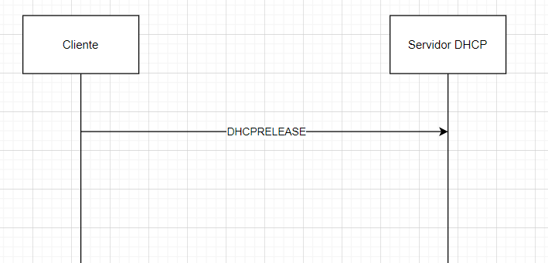
2.2.2. Mensajes
Liberación

Slide 25
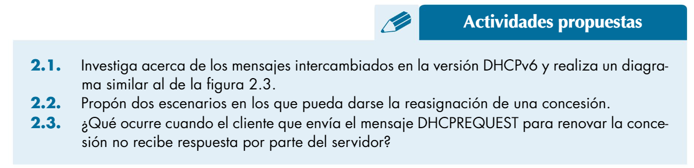
2.2.2. Mensajes

Slide 26
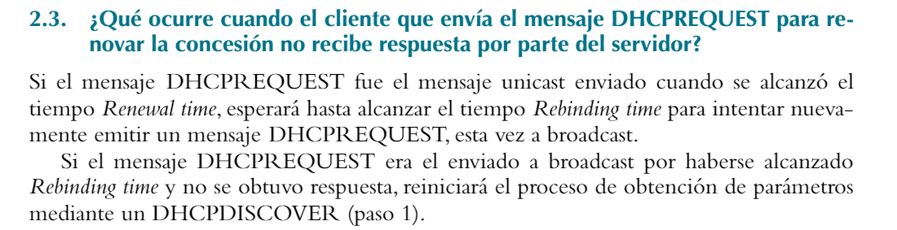
2.2.2. Mensajes

Slide 27
2.2.3. Ámbitos, rangos, exclusiones, reservas y concesiones (leases)
Un ámbito, en DHCP, es la agrupación administrativa de clientes de una subred a los que se les suministran determinados parámetros de conexión. Dentro de cada ámbito se definen rangos de direcciones, exclusiones y reservas.
El mecanismo mediante el cual el servidor DHCP gestiona las direcciones IP suministradas se basa en el empleo de intervalos de direcciones conocidos como rangos. Estos son conjuntos de direcciones consecutivas que están disponibles para ofrecerse a los clientes que necesitan una configuración de red.
Dentro de esos rangos pueden existir direcciones que no deban ofrecerse a los clientes por tratarse de direcciones especiales o que están siendo utilizadas de forma permanente por algún equipo de la red. Se denomina exclusión a cada una de estas direcciones.

Slide 28
2.2.3. Ámbitos, rangos, exclusiones, reservas y concesiones (leases)
De todo el rango de direcciones, también es posible hacer reservas de aquellas que se desea adjudicar a determinados equipos (por ejemplo, un cliente concreto o un servidor que debe configurarse siempre igual, pero que no se ha configurado de forma manual). Para asociar concesiones con clientes, se hace uso de la dirección MAC o el identificador del cliente.
Como resultado de las asignaciones de direcciones que se van haciendo a los clientes, se irán creando concesiones (leases). Estas se almacenarán en los servidores junto con los periodos máximos de validez de las mismas con la finalidad de que puedan liberarse aquellas que vayan caducando y, de esta manera, evitar que se agote el número de direcciones disponible.

Slide 29
2.3. Alternativas a DHCP
Dado que no siempre es posible encontrar un servidor DHCP desde el que realizar la configuración de la interfaz de red, es importante conocer qué mecanismos alternativos existen para evitar dejar aislado al dispositivo dentro de la red. Entre ellos, se encuentran la configuración manual, el protocolo APIPA y SLAAC.

Slide 30
2.3.1. Configuración manual
En ausencia de mecanismos de configuración automática, o incluso en presencia de ellos, es posible realizar la configuración de las interfaces de forma manual. Como datos mínimos de configuración en un equipo que trabajará sobre la pila de protocolos TCP/IP siempre será necesario establecer la dirección IP y la máscara, en caso de trabajar con IPv4, o la dirección IP y la longitud del prefijo de red, si se trabaja con IPv6.

Slide 31
2.3.1. Configuración manual
A) Microsoft Windows
Para llevar a cabo la configuración manual sobre sistemas operativos Windows, será necesario establecer en las propiedades del protocolo IP de la interfaz de red la opción "Usar la siguiente dirección IP" indicando, como mínimo, dirección IP y máscara asociada o prefijo de subred (dependiendo de si configura IPv4 o IPv6).
Si el equipo dispone de más de una interfaz de red, no es conveniente establecer más de un valor en "Puerta de enlace predeterminada".

Slide 32
2.3.1. Configuración manual
B) Linux
Hasta la llegada de Ubuntu 17.10 (y "sabores" derivados) se empleaba el fichero de configuración de interfaces de red /etc/network/interfaces. Sin embargo, a partir de dicha versión se introdujo la utilidad netplan, la cual lee la configuración de red de los ficheros con extensión .yaml contenidos en el directorio /etc/netplan/ al iniciarse el sistema y genera los ficheros de configuración específicos para el dominio encargado de gestionar las conexiones. La aplicación netplan puede trabajar con dos tipos de renderer:
Network Manager: Empleado, generalmente, en equipos de escritorio. Busca ofrecer conectividad ininterrumpida, de manera que, si un equipo dispone de conexiones de red cableada e inalámbrica, usará la conexión de red cableada cuando esté disponible, pero cambiará automáticamente a una conexión inalámbrica cuando el usuario la desconecte y, del mismo modo, volverá a utilizar la conexión cableada cuando esta vuelva estar disponible.
Systemd-networkd: Empleado principalmente en equipos servidor.

Slide 33
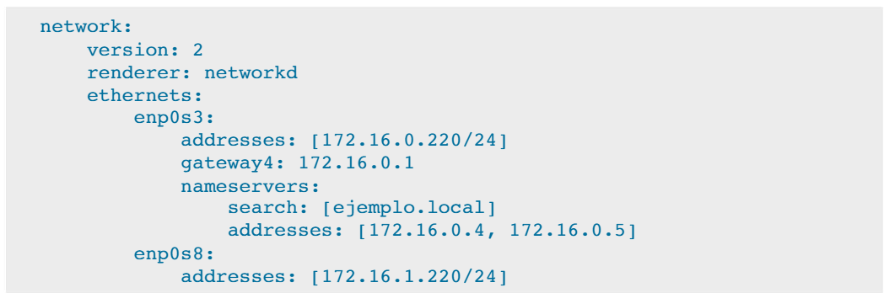
2.3.1. Configuración manual
A continuación, se muestra el fichero /etc/netplan/01-network-manager-all.yaml en el que se lleva a cabo la configuración ejemplo de un servidor con las interfaces de red "enp0s3” y “enp0s8”. En él se indica que las IP/Máscara serán 172.16.0.220/24 y 172.16.1.220/24, la puerta de enlace 172.16.0.1, el dominio de búsqueda ejemplo.local y los servidores DNS 172.16.0.4 y 172.16.0.5. En caso de que el renderer fuera NetworkManager (equipo cliente), el fichero de configuración sería similar, salvo en el parámetro renderer, cuyo valor sería NetworkManager.

Slide 34

2.3.1. Configuración manual
Para aplicar los cambios que se hayan podido producir en los ficheros de configuración, será necesario ejecutar el comando siguiente:

Slide 35
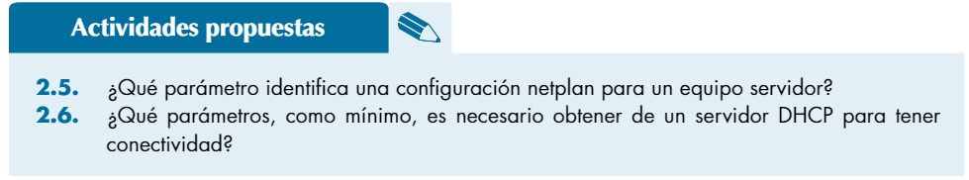
2.3.1. Configuración manual

Slide 36
2.3.2. APIPA (IPv4)
APIPA es un mecanismo que permite a un equipo asignarse automáticamente una dirección IP cuando no hay un servidor DHCP disponible para hacerlo.
Por ejemplo, si tu computadora está configurada para obtener una dirección IP automáticamente, pero no encuentra un servidor DHCP (que normalmente le daría esa dirección), no se queda sin IP: usa APIPA para asignarse una dirección por sí misma.

Slide 37
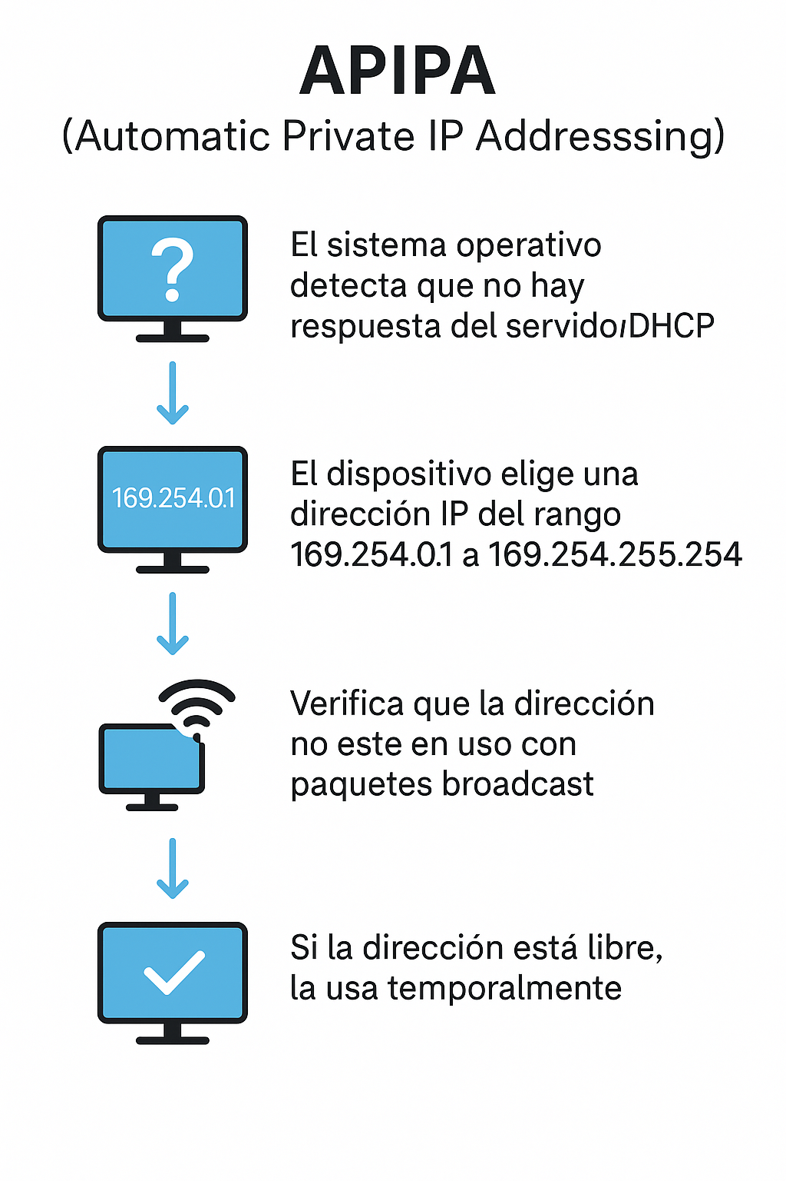
2.3.2. APIPA (IPv4)
¿Cómo funciona?
El sistema operativo detecta que no hay respuesta del servidor DHCP.
El dispositivo elige una dirección IP del rango reservado 169.254.0.1 a 169.254.255.254 (reservado por la IANA).
Antes de usarla, verifica con paquetes broadcast que esa IP no esté siendo usada por otro equipo.
Si la dirección está libre, la usa temporalmente.
El equipo sigue intentando contactar un servidor DHCP cada 5 minutos; si lo encuentra, reemplaza la IP APIPA por la del DHCP.

Slide 38
2.3.2. APIPA (IPv4)
¿Para que sirve?
Sirve para mantener una conectividad local básica (por ejemplo, entre computadoras de una red doméstica o de oficina pequeña) aunque no haya servidor DHCP ni conexión a Internet.
👉 Con APIPA puedes comunicarte con otros equipos del mismo rango (169.254.x.x), pero no puedes salir a Internet.

Slide 39
2.3.2. APIPA (IPv4)
Datos técnicos
Rango APIPA: 169.254.0.0/16
Primera y última dirección reservadas:
169.254.0.0 → dirección de red
169.254.255.255 → broadcast
Definido en: RFC 3927
En Linux: el servicio equivalente se llama avahi-autoipd.

Slide 40
2.3.3. SLAAC (IPv6)
SLAAC (Stateless Address Autoconfiguration) es un mecanismo de autoconfiguración automática de direcciones IPv6 que permite a los dispositivos obtener su propia dirección IP y parámetros básicos de red sin necesidad de un servidor DHCP.
Esto hace que la red sea más autónoma: el propio router IPv6 proporciona la información necesaria para que los dispositivos se configuren.

Slide 41
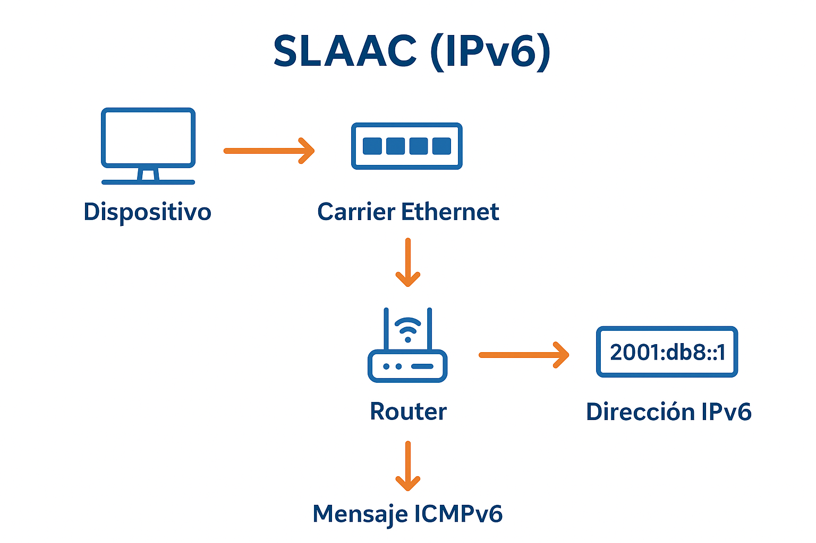
2.3.3. SLAAC (IPv6)
¿Cómo funciona?
Cuando un dispositivo con IPv6 se conecta a una red:
Genera automáticamente una dirección local de enlace (Link-Local) con el prefijo fe80::/10. Esta dirección solo sirve para comunicarse dentro del mismo segmento de red (por ejemplo, entre equipos del mismo switch).
Envía un mensaje ICMPv6 (Router Solicitation, RS) solicitando información de configuración al router del segmento.
El router responde con un mensaje ICMPv6 (Router Advertisement, RA), que incluye:
El prefijo de red.
Información de puerta de enlace (gateway).
Opcionalmente, información sobre DNS u otros servicios.
El equipo combina el prefijo del router con su identificador de interfaz (EUI-64 o aleatorio) para formar su dirección IPv6 global.

Slide 42
2.3.3. SLAAC (IPv6)
Opciones posibles con SLAAC:
Los mensajes RA pueden indicar diferentes modos de configuración:
Opción 1: SLAAC puro El nodo utiliza únicamente la información del prefijo y el gateway anunciados por el router. 👉 No hay servidor DHCPv6 involucrado.
Opción 2: SLAAC + DHCPv6 El router da el prefijo y gateway, pero el dispositivo consulta un servidor DHCPv6 para obtener parámetros adicionales (como los servidores DNS).
Opción 3: DHCPv6 completo El router indica que el nodo debe obtener toda su configuración desde un servidor DHCPv6.

Slide 43
2.3.3. SLAAC (IPv6)
Característica | SLAAC
Protocolo usado | ICMPv6 (mensajes RA y RS)
Servidor requerido | No necesariamente (el router puede bastar)
Rango de direcciones | Prefijo anunciado por el router
Configuración posible | Automática, sin estado (“stateless”)
Dirección local de enlace | Fe80::/10

Slide 44
2.4. Servidor DHCP
Es importante saber que el servicio DHCP puede ser ofrecido por distintos tipos de servidores, según el entorno en el que nos encontremos.
En redes corporativas, normalmente el DHCP se instala en un servidor dedicado o en un equipo configurado especialmente para ello (incluso un Raspberry Pi puede servir).
En hogares, el router del proveedor de internet (ISP) suele encargarse del servicio DHCP.
En cualquier caso, el equipo que ofrezca el servicio debe tener una dirección IP fija.
En este tema veremos cómo instalar, configurar, administrar y supervisar servidores DHCP en redes corporativas. No se explicará la configuración en routers domésticos, pero sí los pasos generales para implementar el servicio correctamente.

Slide 45
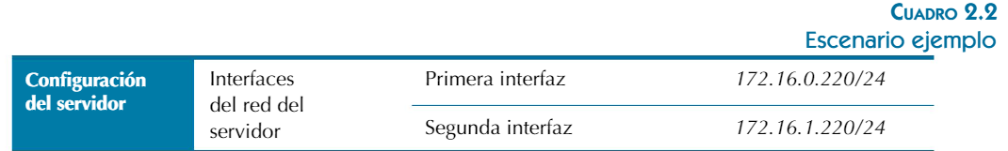
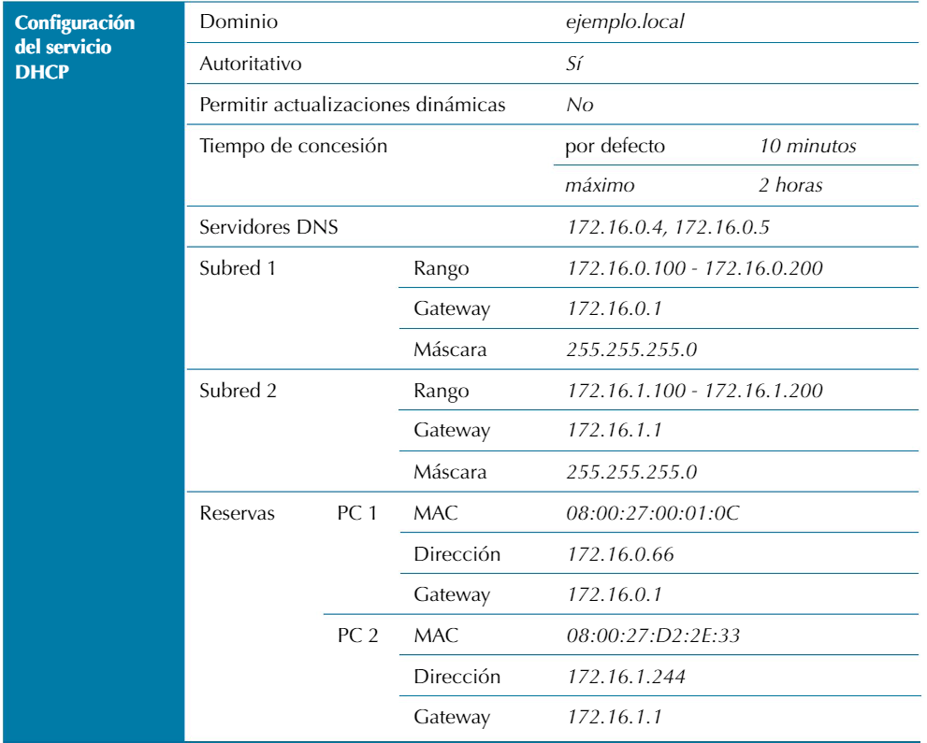
2.4. Servidor DHCP

Slide 46
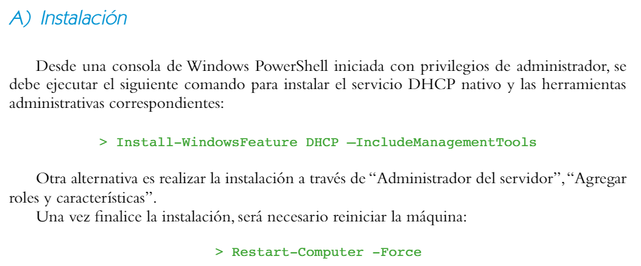
2.4.1. Implementación con Microsoft Windows Server

Slide 47
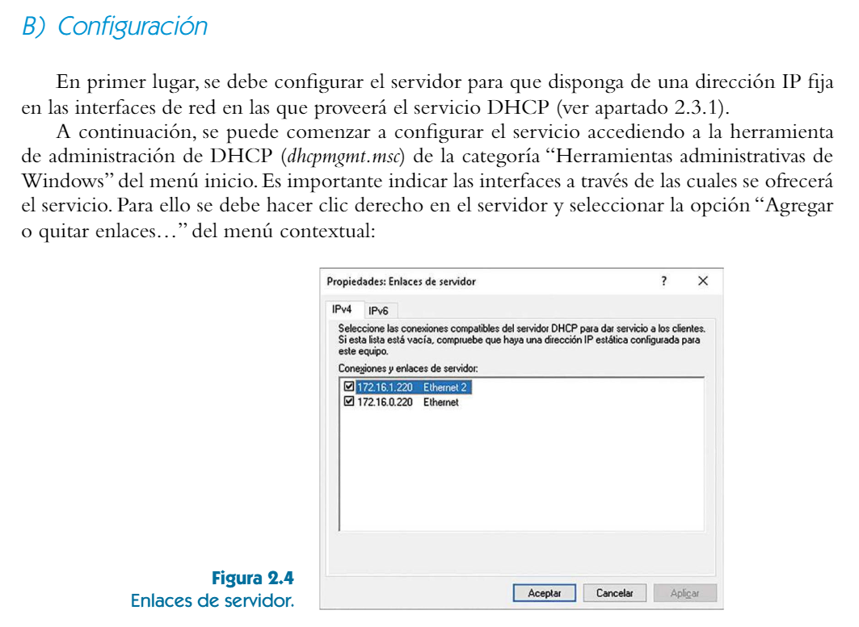
2.4.1. Implementación con Microsoft Windows Server

Slide 48
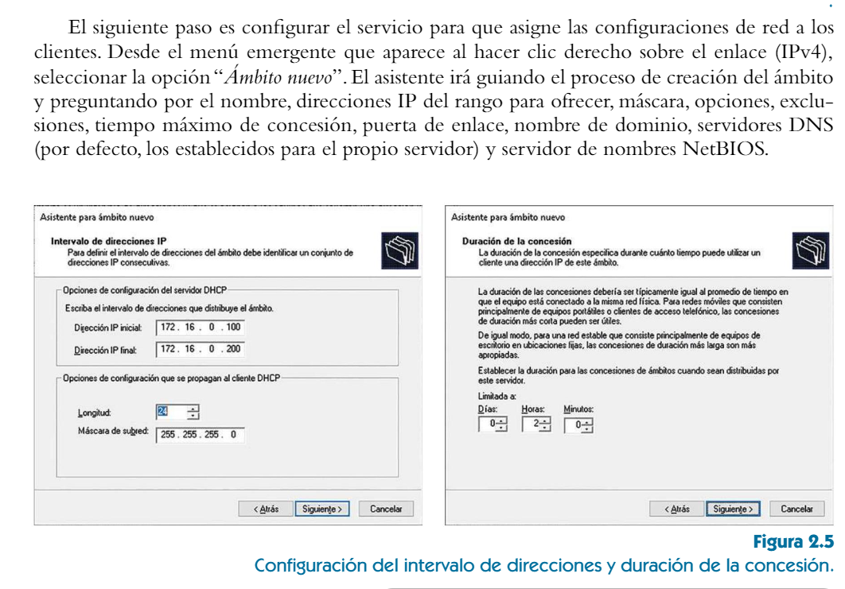
2.4.1. Implementación con Microsoft Windows Server

Slide 49
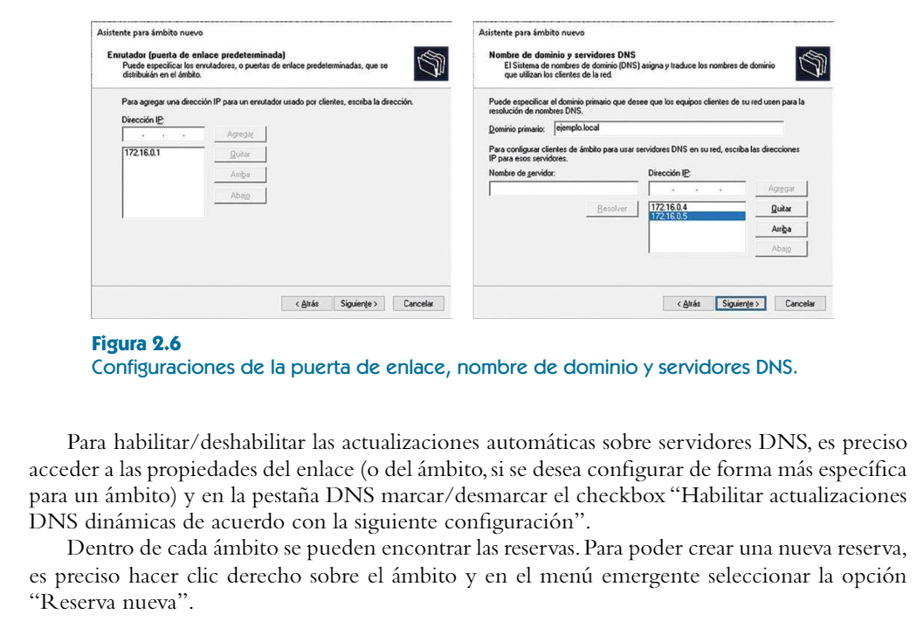
2.4.1. Implementación con Microsoft Windows Server

Slide 50
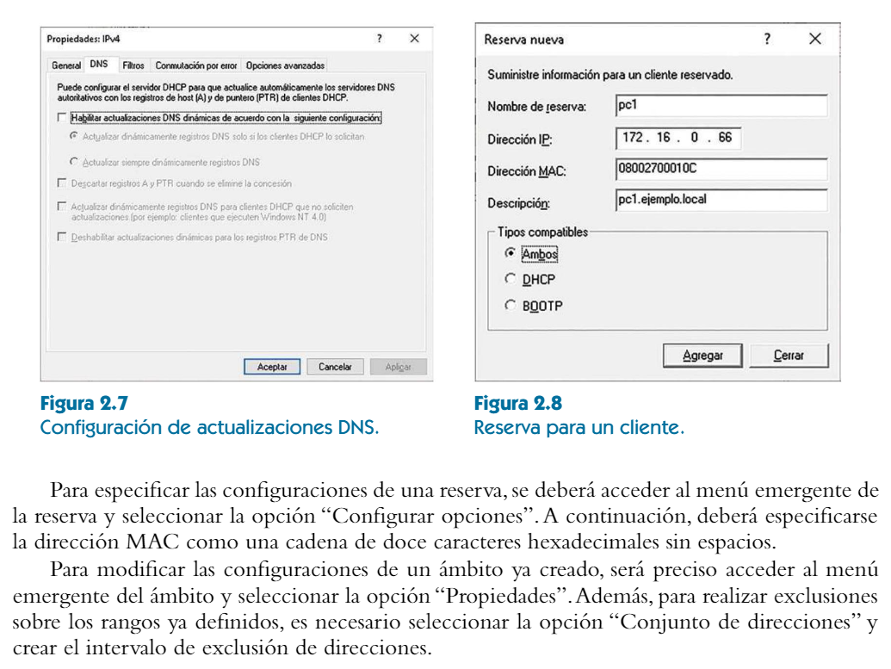
2.4.1. Implementación con Microsoft Windows Server

Slide 51
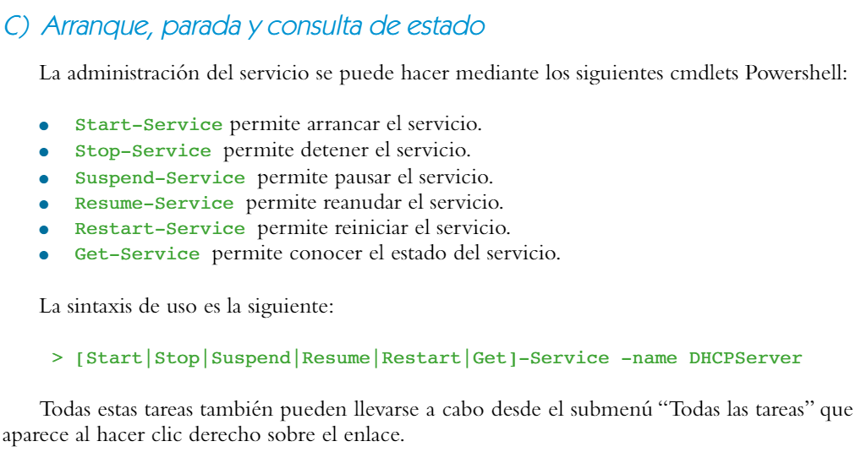
2.4.1. Implementación con Microsoft Windows Server

Slide 52
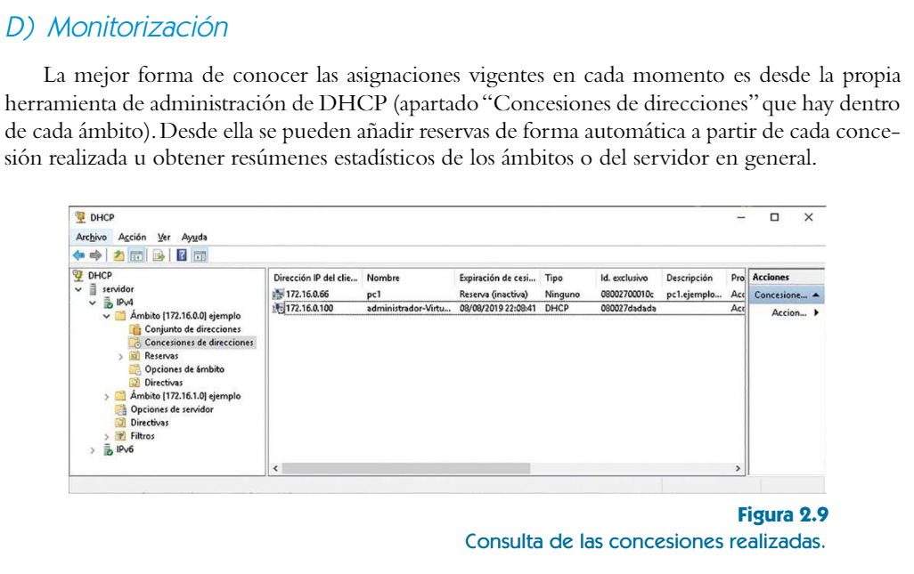
2.4.1. Implementación con Microsoft Windows Server

Slide 53
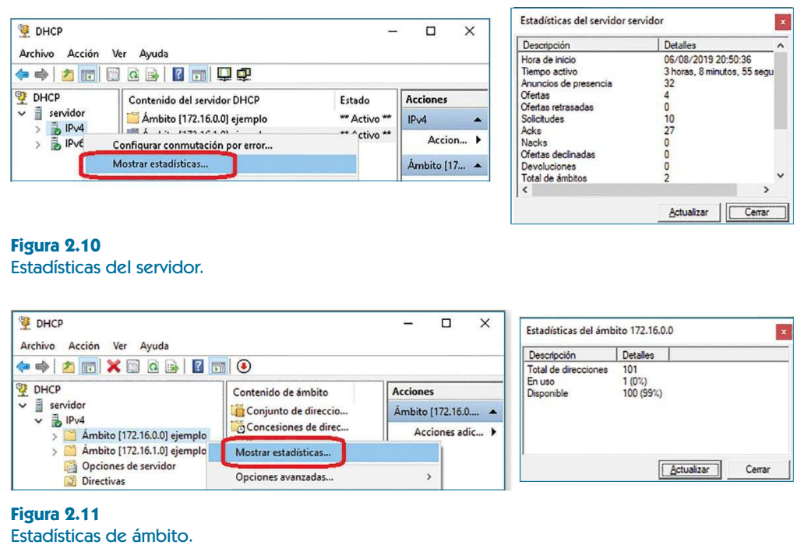
2.4.1. Implementación con Microsoft Windows Server

Slide 54
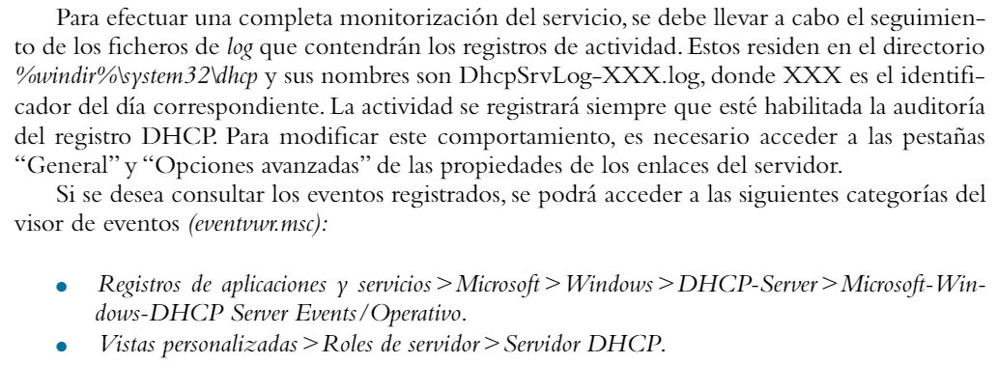
2.4.1. Implementación con Microsoft Windows Server

Slide 55
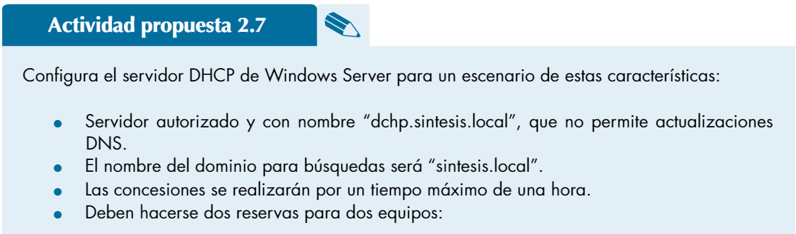
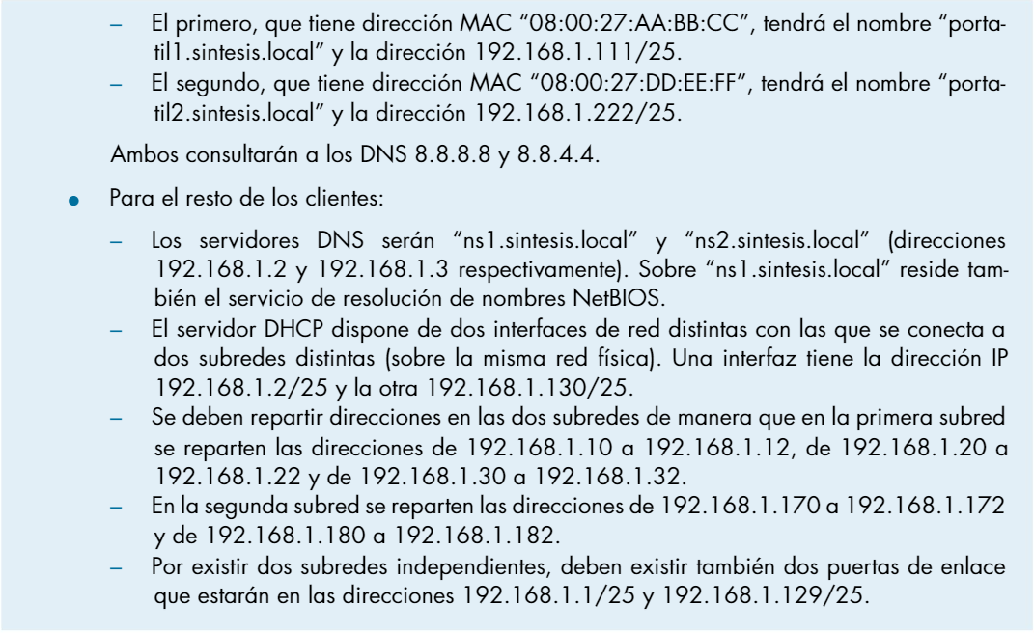
2.4.1. Implementación con Microsoft Windows Server

Slide 56
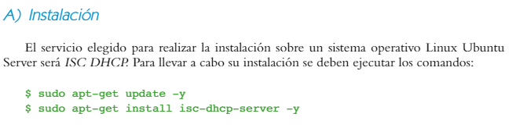
2.4.2. Implementación con Ubuntu Server

Slide 57
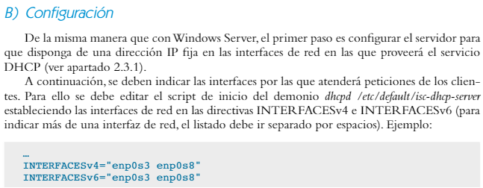
2.4.2. Implementación con Ubuntu Server

Slide 58
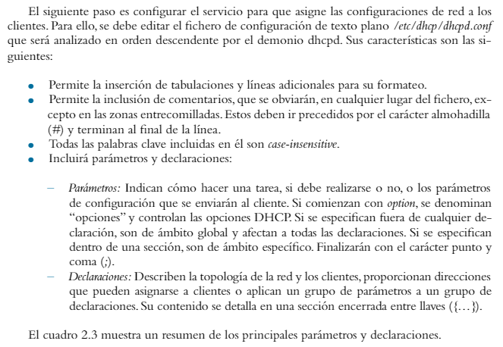
2.4.2. Implementación con Ubuntu Server

Slide 59
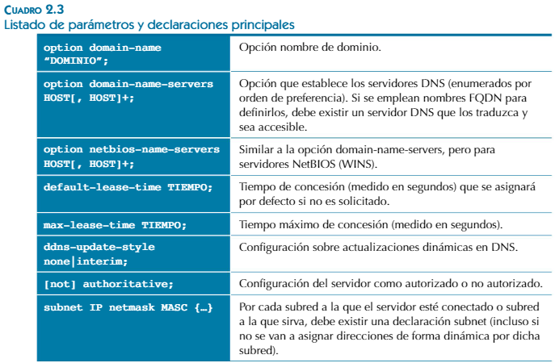
2.4.2. Implementación con Ubuntu Server

Slide 60
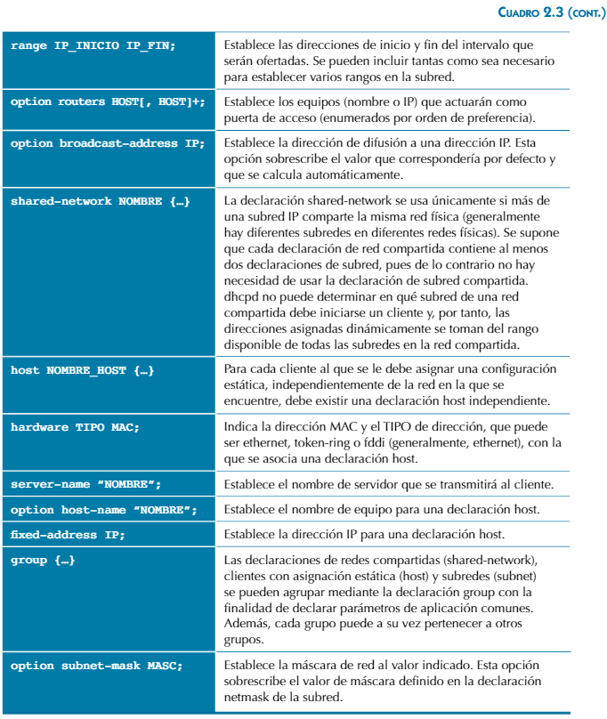
2.4.2. Implementación con Ubuntu Server

Slide 61
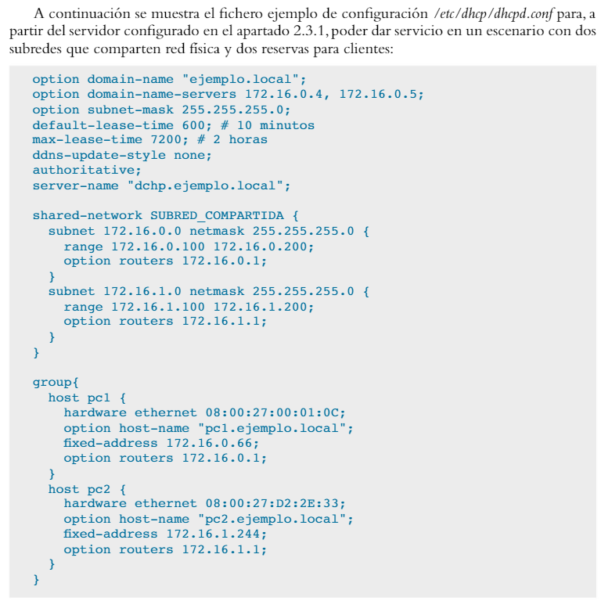
2.4.2. Implementación con Ubuntu Server

Slide 62
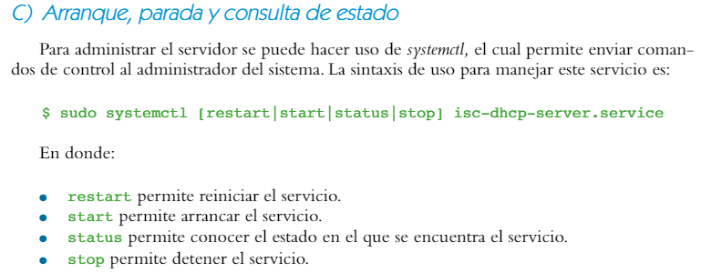
2.4.2. Implementación con Ubuntu Server

Slide 63
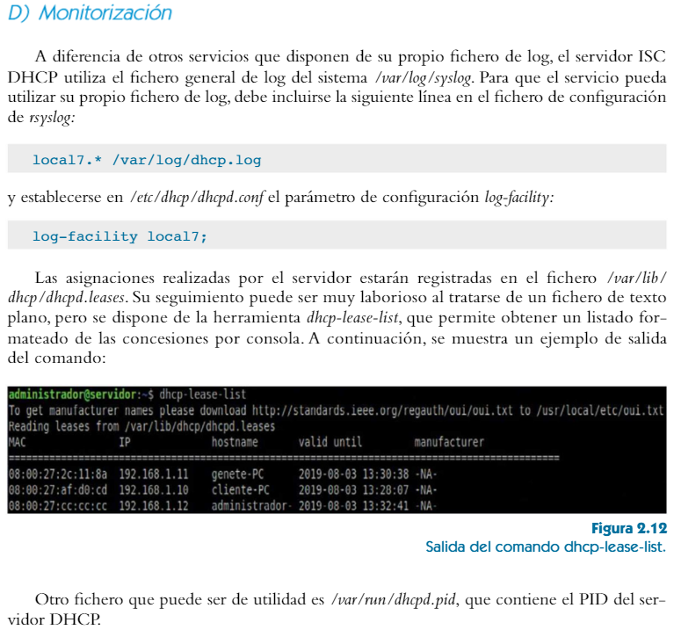
2.4.2. Implementación con Ubuntu Server

Slide 64
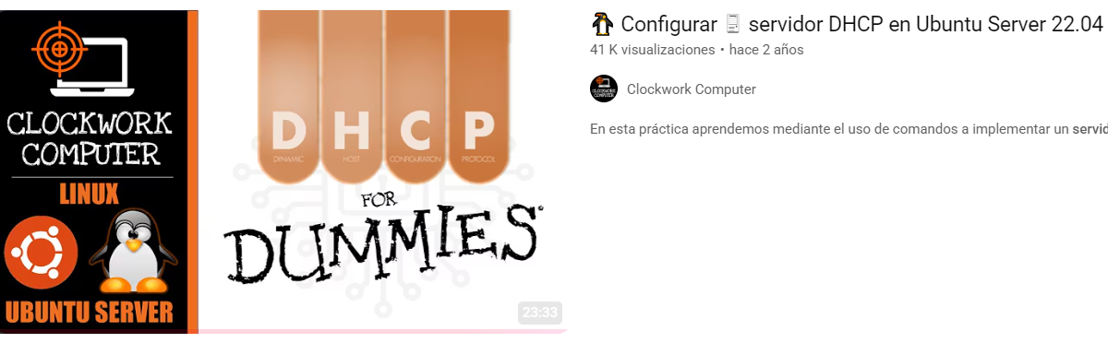
2.4.2. Implementación con Ubuntu Server
Click aquí

Slide 65
2.5. Agente DHCP Relay
Dado que los mensajes broadcast (por ejemplo, un DHCPDISCOVER) por defecto no son enrutados por los routers de una organización entre las diferentes redes, a priori es imposible que el servidor DHCP que esté trabajando en una red pueda atender peticiones de clientes que estén ubicados en otra red.
Partiendo de esta problemática, la solución más sencilla puede ser implementar varios servidores DHCP, uno por cada red. Otra solución sería configurar una interfaz por cada segmento de red. Cualquiera de las soluciones propuestas podría resolver el problema, pero también supondrían un aumento innecesario de recursos y de la complejidad de configuración del servicio.
La alternativa más viable y elegante sería emplear agentes DHCP Relay. Estos son elementos retransmisores de mensajes DHCP que capturan las peticiones de los clientes en una red y los reenvían directamente a los servidores DHCP que están en otras redes, haciendo de intermediarios en todo momento. En este proceso, el tráfico broadcast se transforma en unicast.

Slide 66
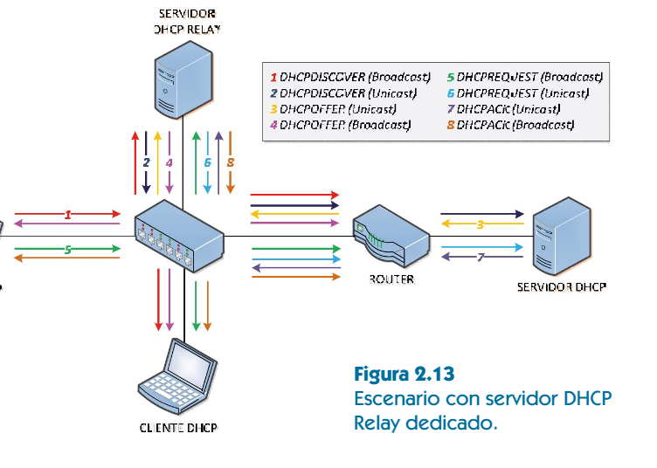
2.5. Agente DHCP Relay
El agente DHCP Relay podrá estar instalado en un servidor independiente. En la figura 2.13 se puede apreciar el intercambio de mensajes en un escenario en el que el cliente y el agente DHCP Relay se encuentran en una red diferente a la del servidor DHCP:

Slide 67
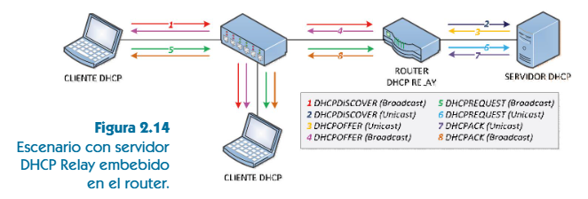
2.5. Agente DHCP Relay
Algunos routers (los de Cisco, por ejemplo) pueden configurarse como agentes DHCP Relay. En la figura 2.14 se muestra el intercambio de mensajes en un escenario similar al anterior, pero en el que el agente DHCP Relay se encuentra configurado sobre el router:

Slide 68
2.6. Cliente DHCP
Todos los dispositivos que deseen conectarse a una red y configurarse automáticamente sin necesidad de tener que establecerse ningún parámetro de forma manual, deben disponer de un cliente DHCP, así como estar configurados correctamente para configurarse automáticamente. Este será el servicio encargado de obtener, a través de la red, los parámetros de configuración de la interfaz de red.

Slide 69
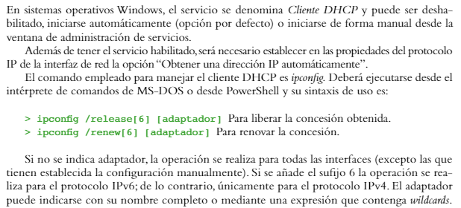
2.6.1. Cliente Microsoft Windows

Slide 70
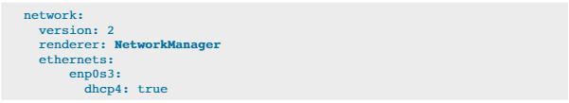
2.6.2. Cliente Ubuntu Linux
Para hacer uso del cliente DHCP desde Linux, es necesario configurar netplan de manera que indique al renderer correspondiente cómo obtener la asignación de sus parámetros de conexión. A continuación, se presenta el fichero de configuración /etc/netplan/01-network-manager-all.yaml como ejemplo para un equipo cliente que utiliza NetworkManager (para un renderer Systemd-networkd, el parámetro de configuración renderer será networkd).

Slide 71
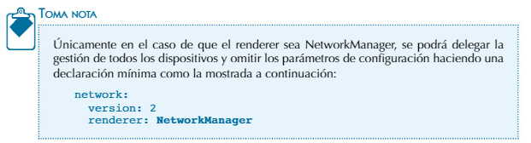
2.6.2. Cliente Ubuntu Linux

Slide 72
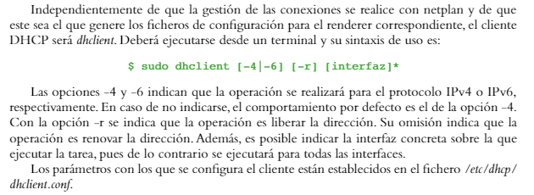
2.6.2. Cliente Ubuntu Linux

Slide 73
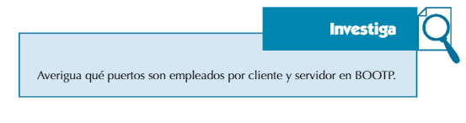
2.7. Protocolo BOOTP
Aunque se ha descrito en detalle qué es y en qué consiste el protocolo DHCP, aún no se ha mencionado que sus orígenes residen en el protocolo BOOTP (Bootstrap Protocol). Este protocolo de red está descrito en la RFC 951 y, al igual que DHCP, trabaja sobre UDP. Lo utilizan los clientes para obtener una dirección IP automáticamente y, una vez asignada, cargar la imagen de un sistema operativo con el que arrancar mediante el protocolo TFTP.
Inicialmente era necesario introducir un dispositivo previo de arranque específico en el equipo (disquete) para poder después iniciar el cliente BOOTP desde él, pero hoy en día esta funcionalidad ya se incluye de base en casi la totalidad de las BIOS y UEFI del mercado.

Slide 74
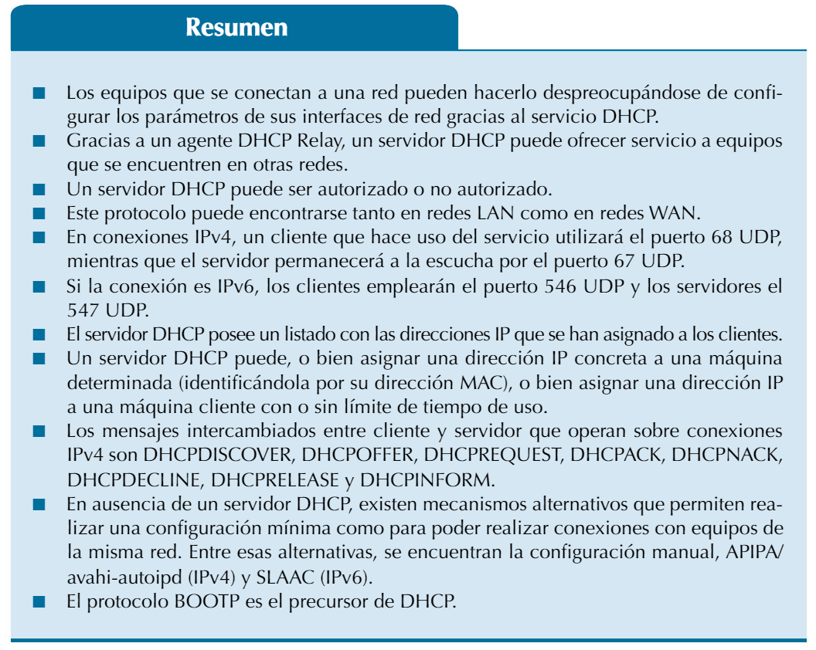
Resumen

Slide 75
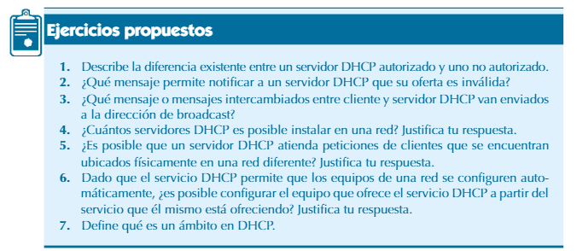

Slide 76
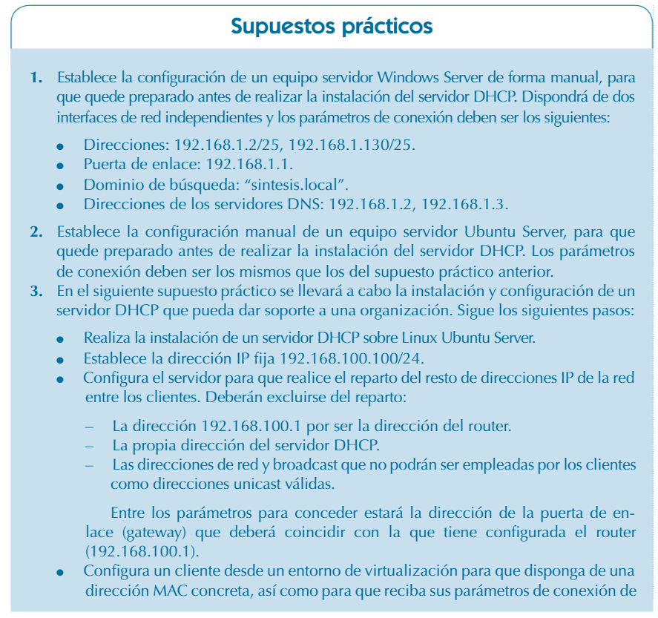
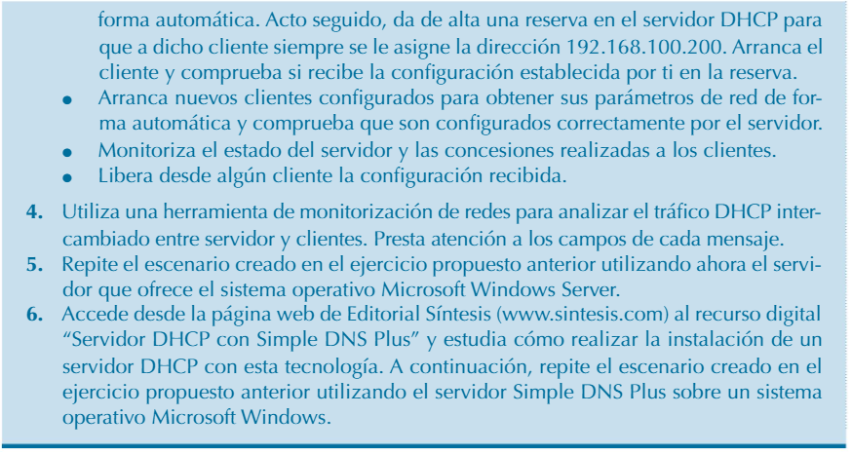

Slide 77
